Slide 1

线性代数
第 四 章
向量组的线性
相关性

Slide 2

向量是线性代数的重点内容之一，也是难点，
对逻辑推理有较高的要求.
本章从研究向量的线性关系(线性组合，线性相
关、无关)出发，然后讨论向量组含最多的线性无关
的向量的个数，即引出向量组的秩和极大无关组，
进而扩展到向量空间的基、维数、坐标等.最后，应
用向量空间的理论研究线性方程组解的结构.
本章特点：概念多，定理多，结论多，证明多

Slide 3
本章共有五节内容：
§1 向量及其运算
§2 向量组的线性相关性
§3 向量组的秩与极大无关组
§4 向量空间
§5 线性方程组解的结构

Slide 4
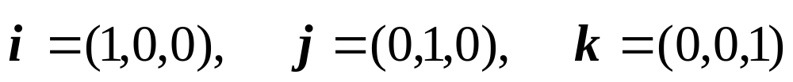
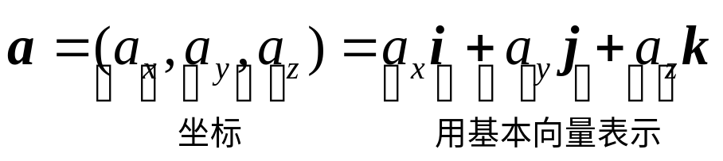
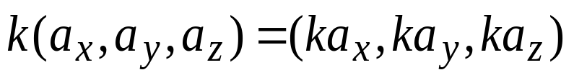
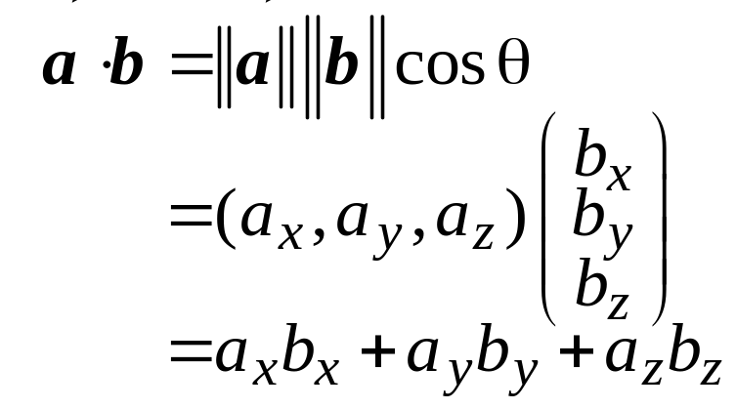
§4.1 向量及其运算
一、三维几何向量的坐标表示
设三个坐标轴上的基本单位向量为
则任一三维向量可表示为
运算：
⑴ 加法:
⑵ 数乘：
向量内积及
与模,夹角关系
⑶ 数量积：
矩阵乘积表示
可用作内积定义

Slide 5
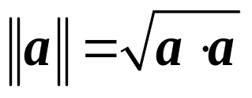


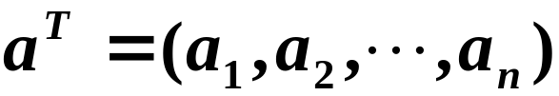
⑷ 模：
模的定义
三维向量全体构成的集合,称为三维向量空间.记做
向 量
解析几何
线性代数
坐标系
既有大小又有方向的量
有次序的实数组成的数组
几何形象： 可随意
平行移动的有向线段
代数形象： 向量的
坐 标 表 示 式

Slide 6



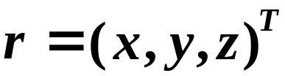
空 间
解析几何
线性代数
坐标系
点空间：点的集合
向量空间：向量的集合
几何形象： 空间
直线、曲线、空间
平面或曲面
代数形象： 向量空
间 中 的 平 面
一 一 对 应

Slide 7
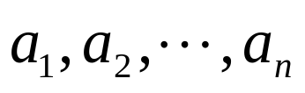
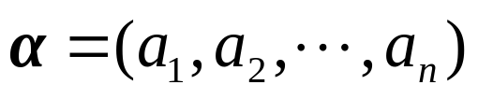



二、n 维向量的定义
n个有顺序的数 所组成的数组
称为n维向量.
定义4.1
其中数 称为向量 的第j个分量(或坐标).向量一般用
小写字母表示.
向量的分量都是实数时称为实向量，分量中有复数
时称为复向量.
例如
n维实向量
n维复向量
第2个分量
第n个分量
第1个分量

Slide 8


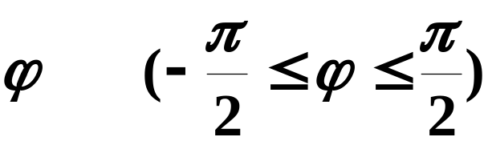



维向量的实际意义
确定飞机的状态，需
要以下6个参数：
机身的仰角
机翼的转角
机身的水平转角
飞机重心在空间的位置参数P(x,y,z)
所以，确定飞机的状态，需用6维向量
n > 3时，n 维向量没有直观的几何形象．

Slide 9
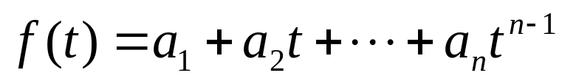
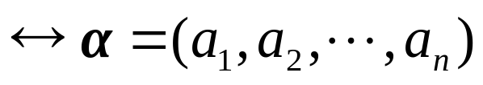
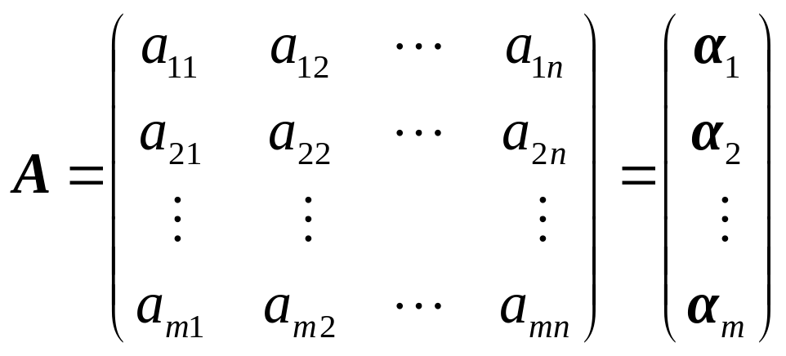
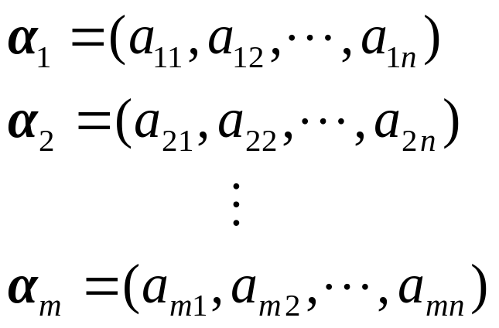
例如
⑴ n－1次代数多项式
系数向量
⑵ 线性方程组Ax=b
其中

Slide 10
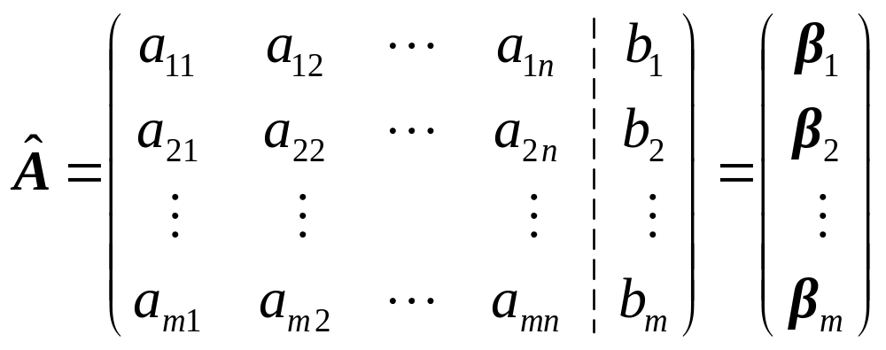
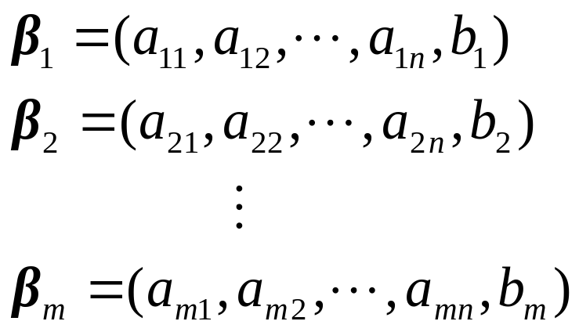
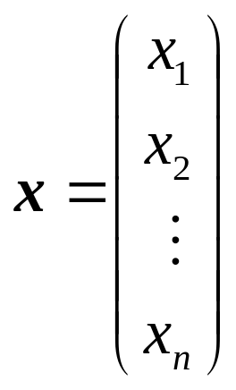
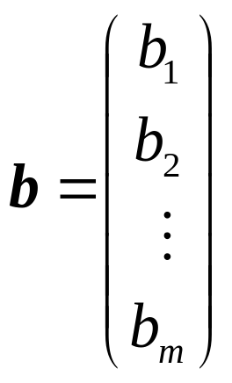
增广矩阵
其中
第1个方程
第2个方程
第m个方程
未知向量
右端向量

Slide 11
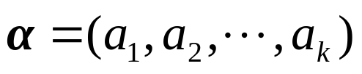
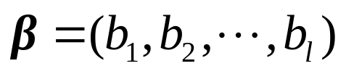
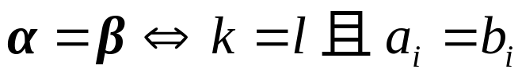



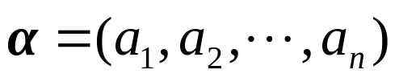
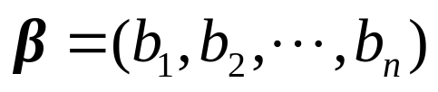
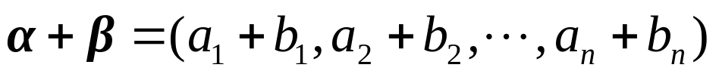
三、两向量相等
设向量
则
四、零向量
分量都是0的向量称为零向量，记做 ，即
.
五、向量的线性运算
⒈ 加法
设
同维
则

Slide 12
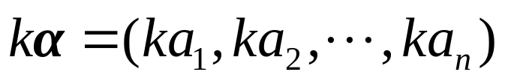
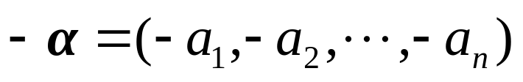
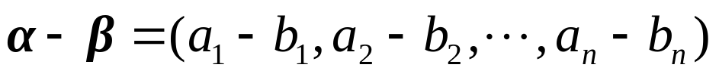









⒉ 数乘
⒊ 负向量
⒋ 减法
⒌ 向量线性运算的运算规律
设 都是n维向量，k,l为实数

Slide 13
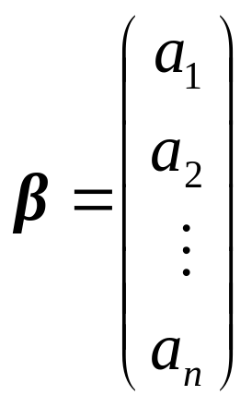
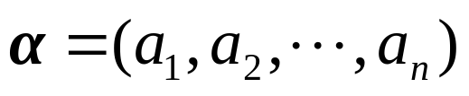
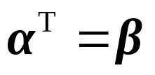
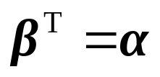

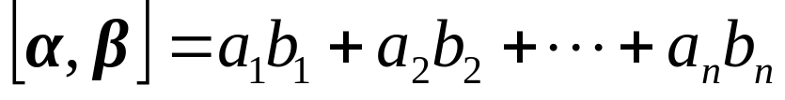


六、行向量、列向量、转置
行向量
列向量
转置
注意：行、列向量在代数上表示不同的向量，在几何
上表示同一个向量
七、向量内积
⒈ 定义：设有n维向量 与
，称
为向量 与 的内积.

Slide 14
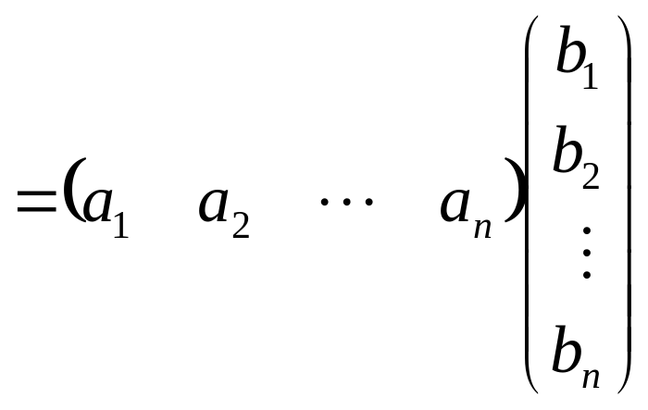
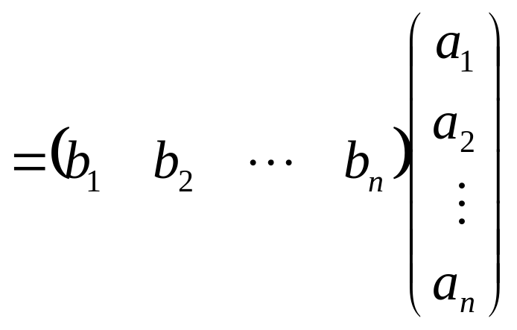
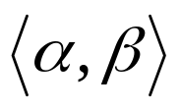

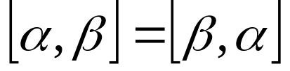
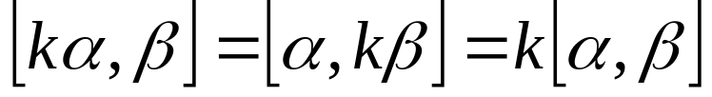
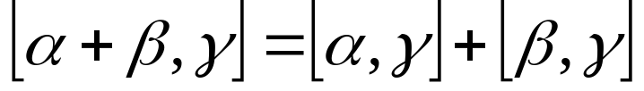
易见
注意：有的书上也记做 或 .
⒉ 运算律
⑴ 对称性
⑵ 齐次性
⑶ 分配性

Slide 15
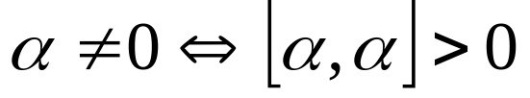
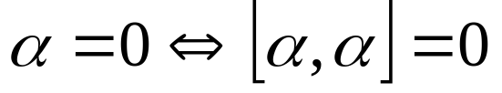
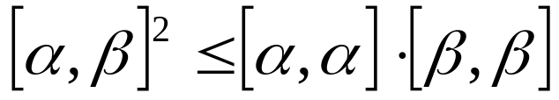
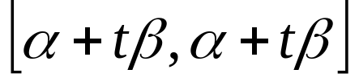
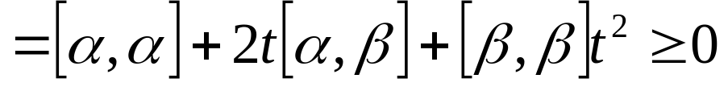
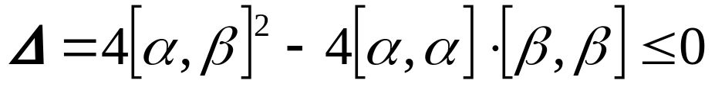
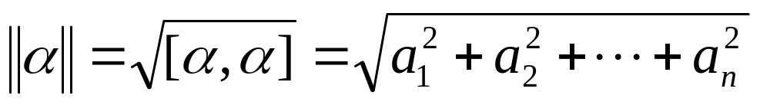
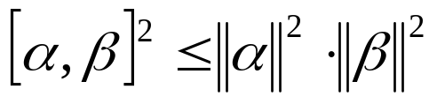
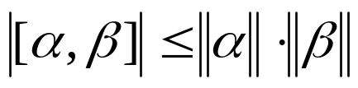
⑷ 非负性
⑸ 不等式
证
对任意实数t，由性质⑷有
则
八、向量范数（模，长度）
⒈ 定义：任意n维向量 的范数定
义为：
注：此时⑸之不等式可写为 ,即

Slide 16
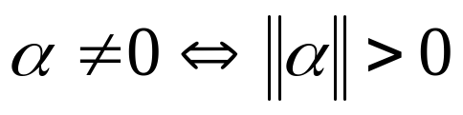
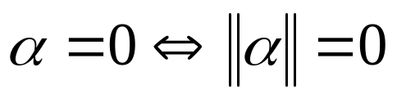
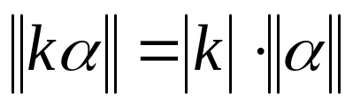






⒉ 性质
⑴ 非负性
且
⑵ 正齐次性
⑶ 三角不等式
证
几何解释：三角形两边
之和大于第三边

Slide 17









⒊ 夹角
设 与 是n维非零向量，则其夹角定义为
定义的合理性：由不等式 (5)

Slide 18










⒋ 正交
若 ，则称向量 与 正交，记做
⒌ 是单位向量
非零向量单位化
设 ，单位化向量
则有 且 与 同向.

Slide 19
九、小结
1. n维向量的定义；
2. n维向量的运算规律；

